Slide 1
Beteiligungsverfahren Schulhof-Neugestaltung
Zukunftswerkstatt 20. November 2019
Tagesordnung: Vorstellung Was bisher geschah Abfrage Ist-Stand Sammeln der Vorschläge Ausblick

Slide 2
Kinder- und Jugendbeauftragter
David Dwier 0162 264 7257 Gemeinde Letschin jugendbeauftragter@letschin.de Boberhaus im Fontanepark Gartenstraße 6b Letschin www.dorfkind-oderbruch.de @juko.letschin

Slide 3
Meine Aufgaben
Die Rechte der Kinder- und Jugendlichen in der Gemeinde sicherstellen
Beteiligungsprozesse umsetzen und dokumentieren
Beteiligung macht stark (psychologisch)
Beteiligung ist bereichernd (wirtschaftlich)
Beteiligung ist gerecht (gesellschaftlich)
Beteiligung fördert Demokratie (demokratisch)
Beteiligung bildet (bildungspolitisch)
Beteiligung ist legal (rechtlich)
Beteiligung ist notwendig (demographisch)
Wann ist Beteiligung gerecht und warum ist sie wichtig?

Slide 4
Beteiligung ist das faire Aushandeln von Macht
Alle Beteiligten müssen die Möglichkeit haben ihre Bedürfnisse und Interessen auszudrücken! Dazu gehört das Zuhören und das Wahrnehmen dieser Bedürfnisse und Positionen
Darauf muss Folgen: eine ernsthafte Berücksichtigung dieser Positionen im Aushandlungsprozess
Durch eine Dokumentation wird dies sichergestellt!

Slide 5
Beteiligung ist das faire Aushandeln von Macht
Niemand MUSS sich beteiligen, aber alle müssen die Möglichkeit haben, sich zu beteiligen wenn sie dies möchten!
Dazu gehört, dass ALLE ausreichend über die Beteiligung informiert werden/wurden!
Durch eine Dokumentation wird dies sichergestellt!

Slide 6
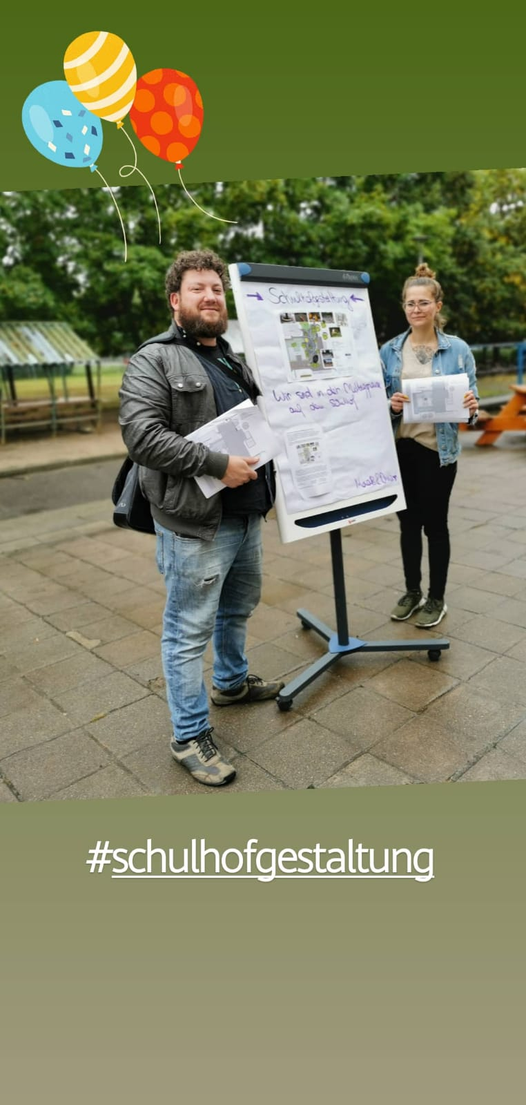
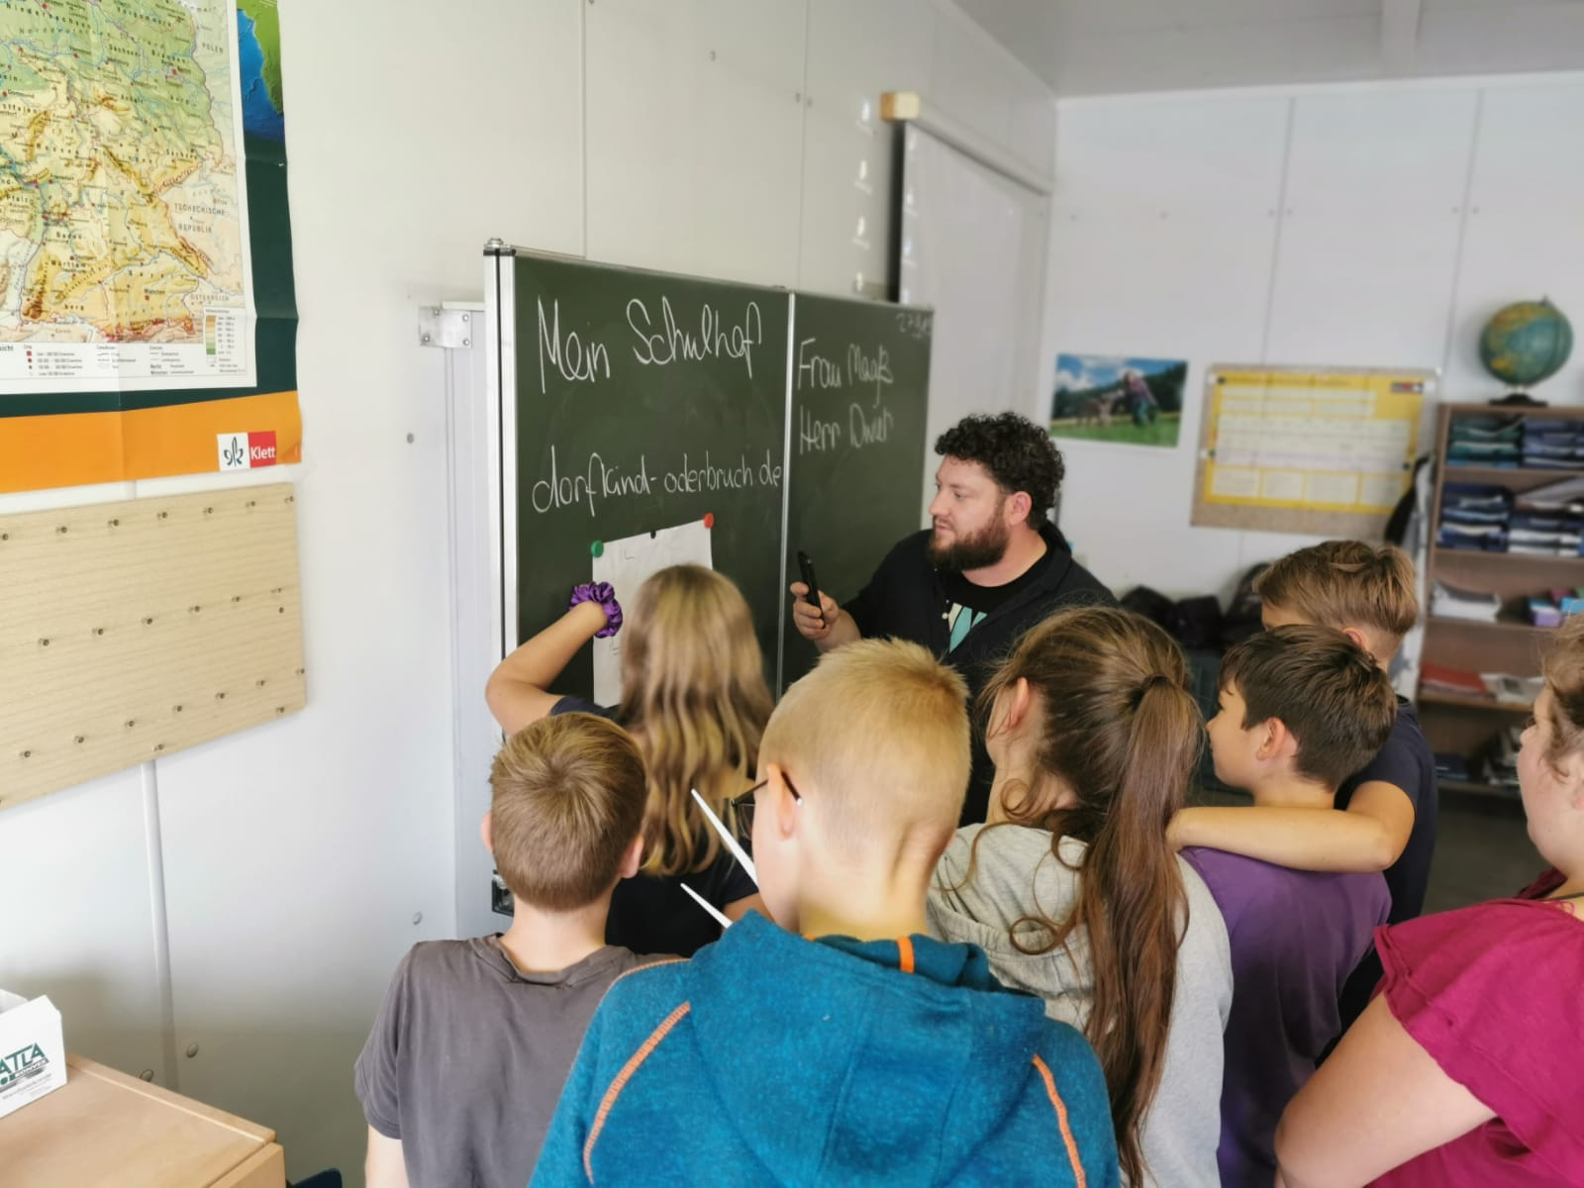
WAS BISHER GESCHAH
19.09.2019 Information der Schulleitung zum anstehenden Beteiligungsprozess
25.09.2019 Aufruf auf Instagram und dorfkind-oderbruch.de 27.09.2019 Beteiligungsaufruf und Infostand auf dem Schulhof
"-" Information der Lehrkräfte & Anschreiben an die Schülervertretung "-" Sammeln erster Ideen in der Grundschule
21.10.2019 Information an die Fachkonferenz der Lehrkräfte mit Hinweis auf Multiplikation
~~~~ Sammeln weiterer Ideen der Schülerinnen & Schüler 04.11.2019 Erneuter Aufruf an die Lehrkräfte und Einladung der Klassenkonferenz
20.11.2019 heute: Zukunftswerkstatt !

Slide 7
STIMMUNGSBILD IST-STAND
Seid ihr rechtzeitig und gut über die Mitgestaltung des Schulhofs informiert worden?
Habt ihr Ideen und Vorschläge eurer Mitschüler_Innen in den Klassen sammeln können?
Habt ihr das Gefühl die Ideen eurer Mitschüler_Innen heute und hier ausreichend vertreten zu können?

Slide 8
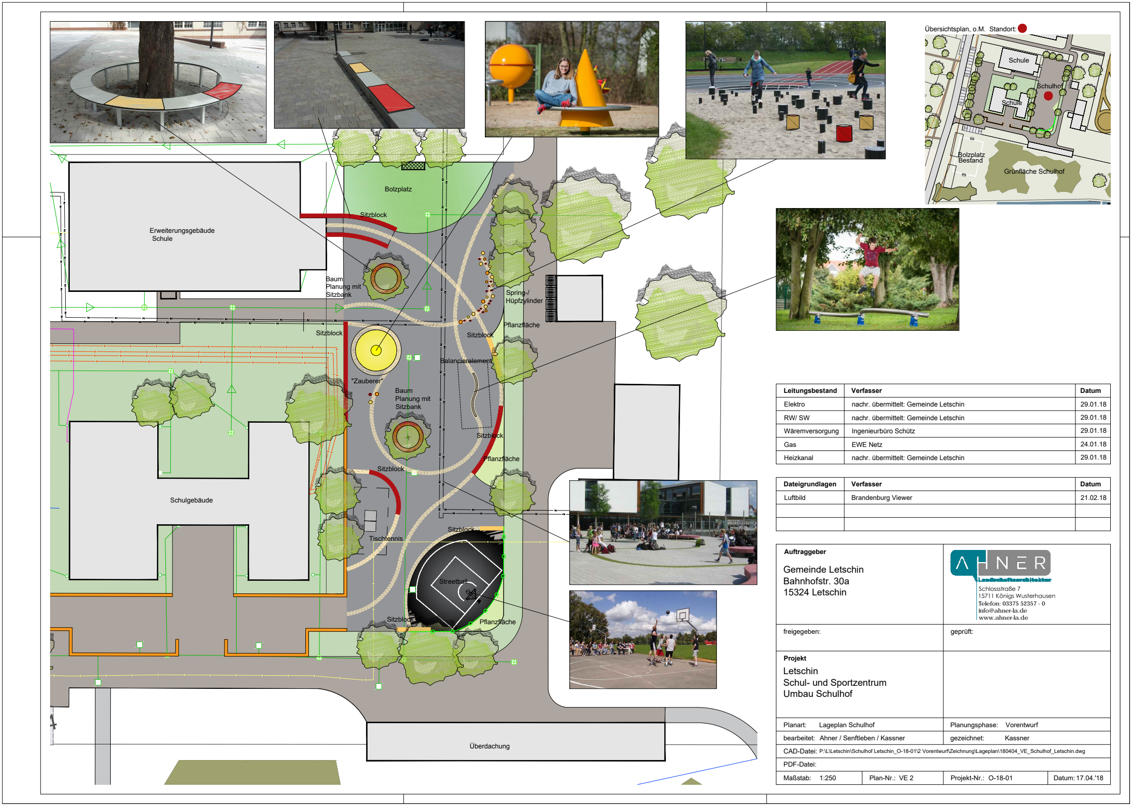

Slide 9
Fußballplatz
Neue Netze für Fußballplatz, Regelmäßiger Rasenmähen
Stahlgestell oder Netze, damit die Bälle nicht wegfliegen
Mehr Mülleimer, besonders beim Sportplatz Baumstumpf entfernen → Stolperfalle

Slide 10
Schulhof
Rauchen auf Schulhof hinter der Überdachung stört → Andere Lösung für Labyrinth
Sand beim Klettergerüst sehr hart
Fahrradcrossstrecke anlegen (Rasentraktor-Rennbahn)
Skaterbahn wie in Groß Neuendorf auch für Letschin gewünscht
Klettergerüst gewünscht bzw. Soll erweitert werden Zaun zum rechten Spielplatz mit Durchgangstor Bordsteinkanten absenken und Wurzeln als Stolperfallen beseitigen (beim Fahrradübungsplatz) Kastanienbäume beschneiden
Hinterm Labyrinth auf dem Berg Seilbahn Freiluftklassenzimmer gewünscht (soll am Boberhaus im Park entstehen) Mini-Elektro-Autos, Karussel, Trampolin und Drehscheibe gewünscht mehr Sitzmöglichkeiten beim Eisentor und um die Bäume → bunt gestaltet Netz bei Streetballfeld und Erziehersitzmöglichkeiten unpassend → Ball fliegt weg und trifft Erzieher Tischtennisplatte wird nicht genutzt weil die Netze fehlen
Mehr Beete und Gartenanlage mit Wasserhahn für die Klassen
Auf dem Schachfeldplatz sollen neue Figuren hin
Spielgerät: Stange mit Ball am Seil
Neue Basketballkörbe und neue Bälle Wasserspiele, Spieltreppen, Buchstaben Puzzle und Labyrinth aus Buntstiften Ein kleines Holzhaus zum sitzen mit Überdachung
Mehr Rasen statt Beton (mehrfach gewünscht)
Mehr Bäume und Beete und Sträucher (mehrfach gewünscht)
Bunt statt grau (mehrfach gewünscht)

Slide 11
Schulgebäude und Weiteres
Farbliche Gestaltung als Graffiti-Workshop Farbige Handabdrücke der Schüler_Innen
Die Klassenräume streichen
Weiteres
Verleihsystem für Tischtenniskellen und Bälle
Wlan auf dem Schulhof, aber nur für Lehrkräfte Internetleitung verbessern
Schuluniformen gegen Mobbing und für mehr Gleichheit Merchandise für die Schule (Jutebeutel, Turnbeutel, etc.) Ein großes Fest zum Schulanfang

Slide 12
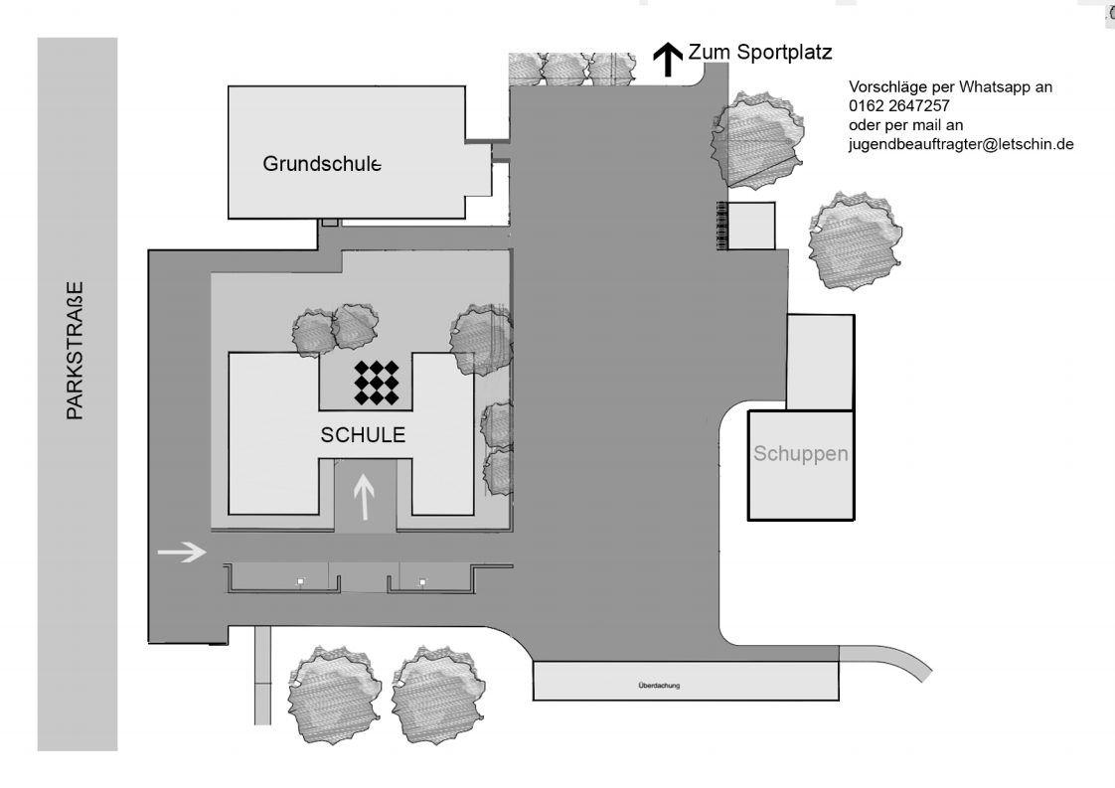

Slide 13
Wie geht es weiter?
Ich sammle alle Vorschläge und bereite sie grafisch auf (Dokumentation)
Ich treffe mich mit dem Planungsbüro und bespreche die Machbarkeit und Umsetzung der Ideen
Ich schreibe die Ergebnisse auf und zeige sie euch
Ich überwache den Bauprozess
Ich schaue am Ende, ob eure Ideen und Vorschläge ausreichend berücksichtigt wurden

Slide 14
Kinder- und Jugendbeauftragter
David Dwier 0162 264 7257 Gemeinde Letschin jugendbeauftragter@letschin.de Boberhaus im Fontanepark Gartenstraße 6b Letschin www.dorfkind-oderbruch.de @juko.letschin

